Slide 1
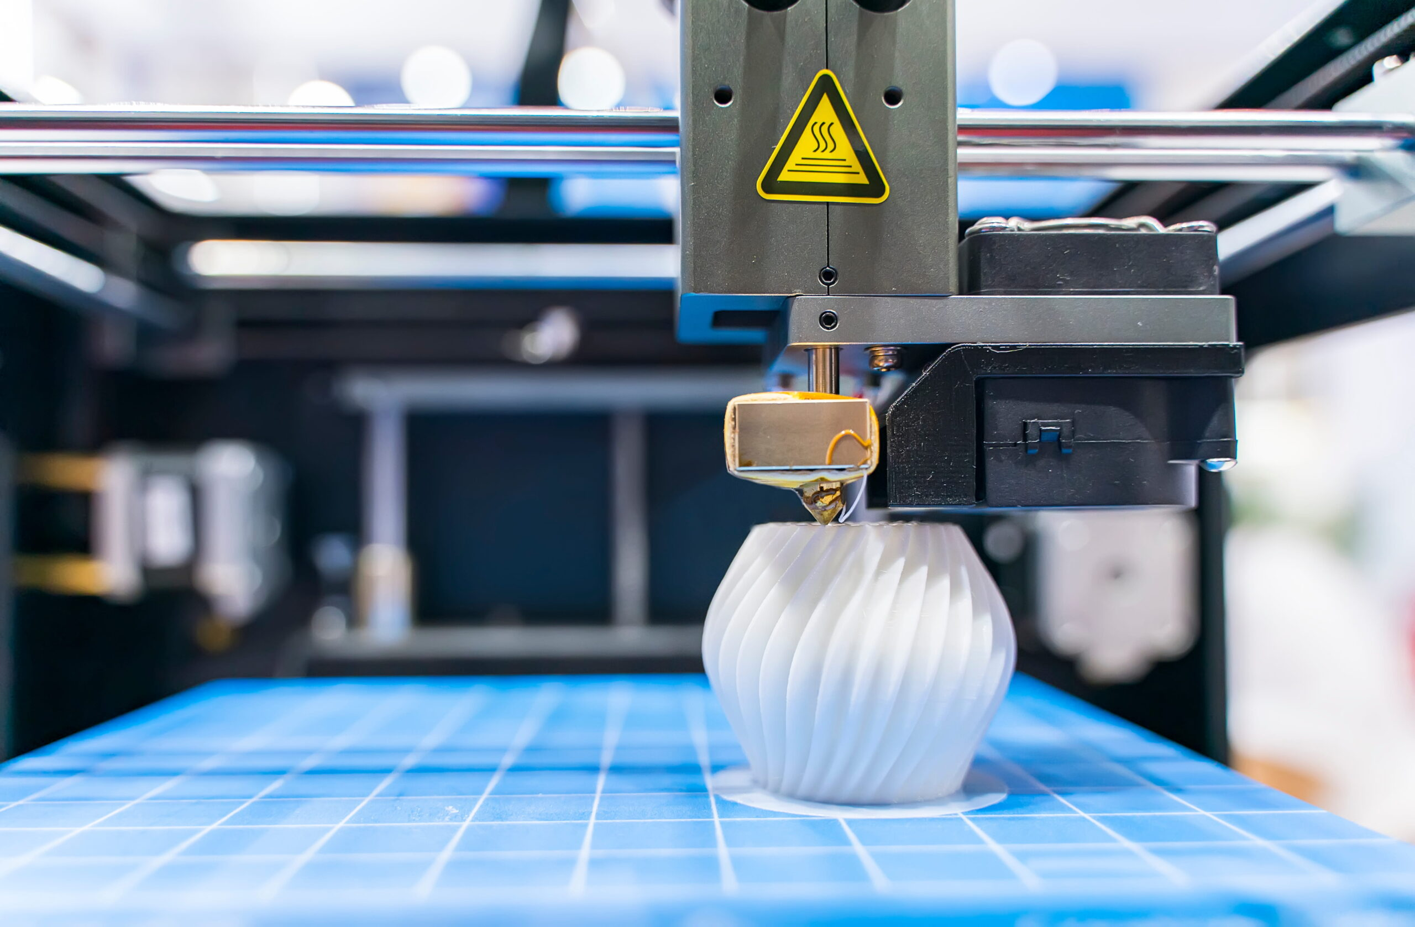
Prática Integrada
Marcos Oliveira
Claudio Lucas
Jean Pereira
Rafael Souza

Slide 2
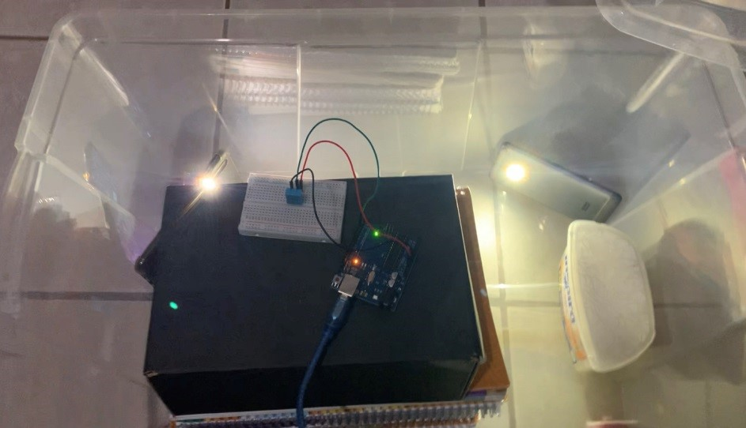
Objetivo
Caixa para controle de umidade de filamento para impressora 3D.

Slide 3
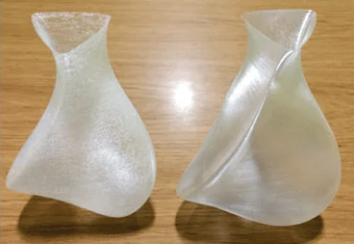
Problema
À esquerda, um vaso impresso em PLA com umidade e à direita com o mesmo material em perfeito estado.

Slide 4
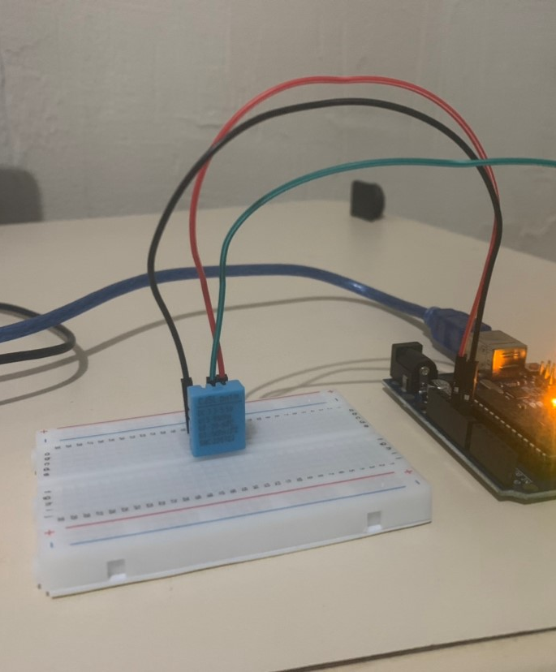
Introdução ao contexto
Utilizando um pequeno circuito com sensor de umidade e Temperatura DHT11 realizamos o estudo a fim de orientar o leitor a realizar boas práticas visando eludir problemas ao iniciar uma impressão.
Ao entender o problema que teríamos que resolver (evitar a umidade no filamento), decidimos coletar os dados de umidade e temperatura em 5 situações diferentes.

Slide 5
Coleta de dados
Na coleta 1, os dados coletados vieram de uma sala normal, simulando a situação do filamento ser deixado desprotegido em um cômodo.
Na coleta 2, os dados coletados vieram de dentro de uma caixa de plástico fechada contendo um desumidificador e uma fonte de calor (notebook), simulando a situação do filamento ser guardado em um ambiente projetado para a diminuição da umidade.
Na coleta 3, os dados foram coletados de dentro de uma caixa de plástico fechada contendo livros e uma caixa de papelão, que serviram de apoio ao sensor, e um desumidificador. O objetivo era testar se a umidade reduziria apenas com o desumidificador, sem o uso de fontes de calor.
5

Slide 6
Coleta de dados
Na coleta 4, os dados foram coletados de dentro de uma caixa de plástico fechada contendo livros e uma caixa de papelão, que serviram de apoio ao sensor, um desumidificador e 3 lanternas de celulares, que tinham como objetivo aumentar a temperatura dentro da caixa.
Na coleta 5, os dados coletados vieram de dentro de uma caixa de plástico fechada contendo apenas livros e uma caixa de papelão, que serviram de apoio ao sensor. Nessa coleta, a cada aproximadamente 5 minutos foi ligado um secador de cabelo com ar quente por 1 minuto. O objetivo era aumentar a temperatura e verificar se haveria diminuição na umidade.
6

Slide 7
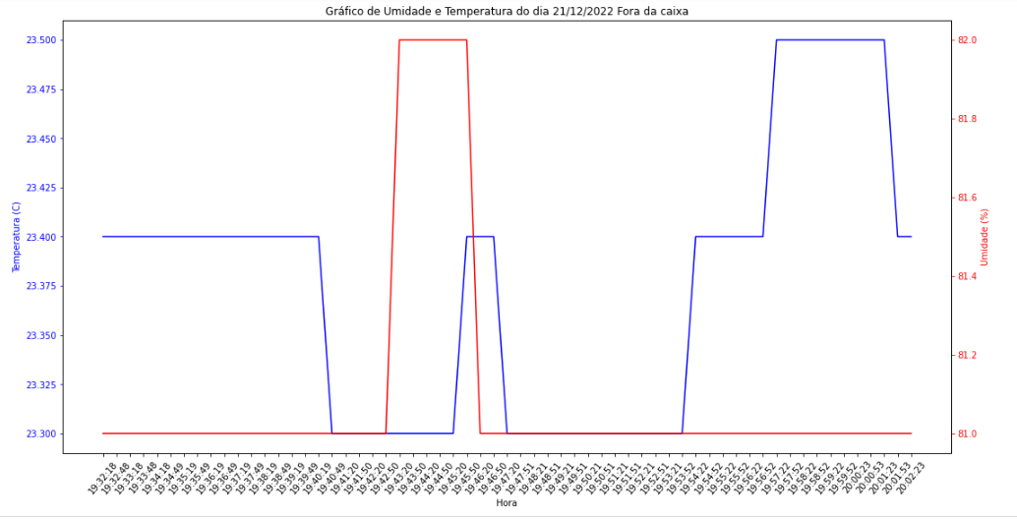
Coleta 1: Ambiente

Slide 8
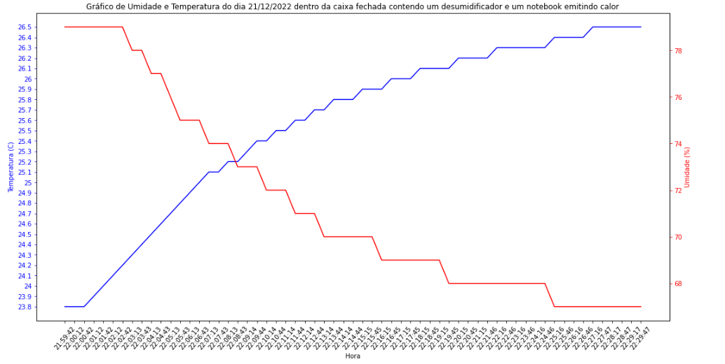
Coleta 2: Caixa fechada com notebook e desumidificador

Slide 9
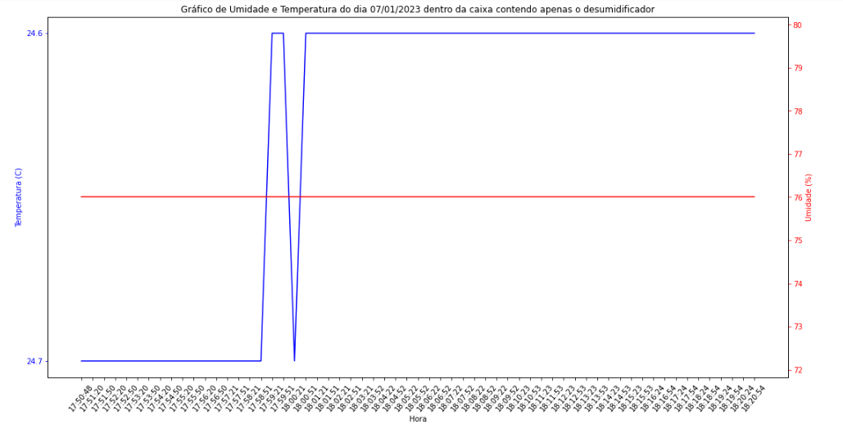
Coleta 3: Caixa fechada com desumidificador

Slide 10
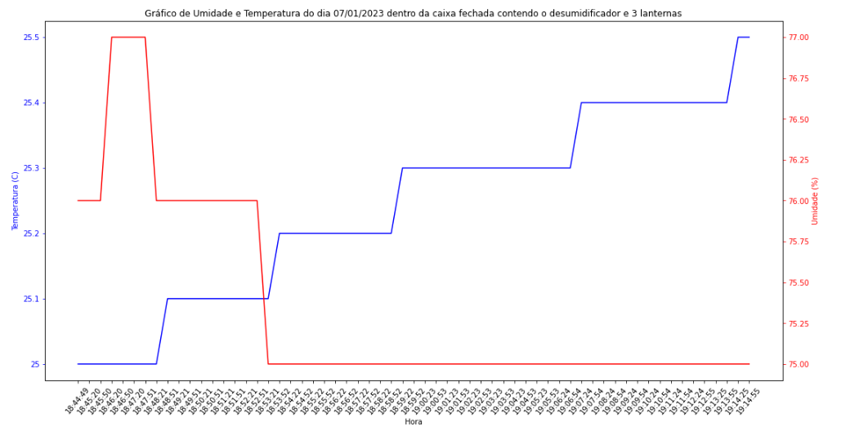
Coleta 4: Caixa fechada com desumidificador e lanternas

Slide 11
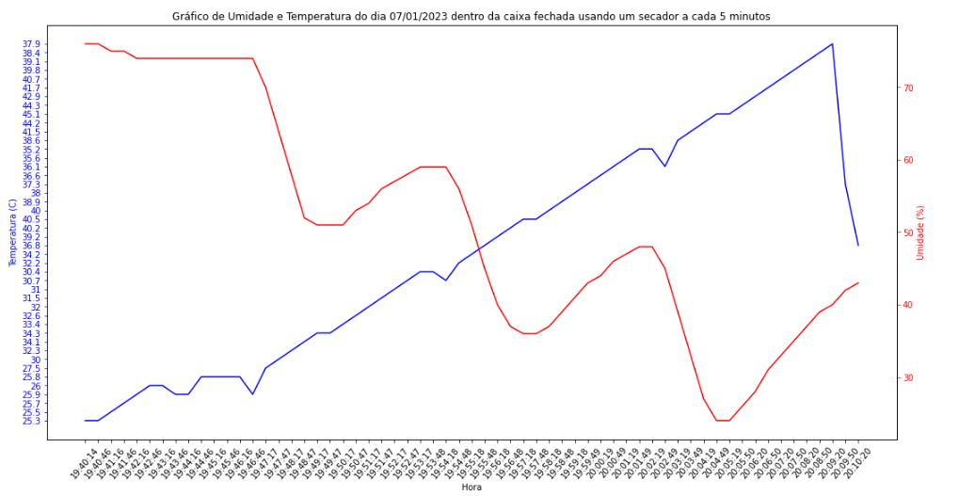
Coleta 5: Caixa fechada utilizando um secador a cada 5 minutos

Slide 12




Considerações finais
O ideal é utilizar fontes de calor que aquecem gradativamente.
Uma porcentagem ideal para umidade relativa do ambiente sem que prejudique a saúde do material seria 40%
Há varias maneiras para resolver esse problema, porém o armazenamento adequado é o mais simples.
A curto prazo aumentar a temperatura fez mais efeito que utilizar o desumidificador

